Slide 1
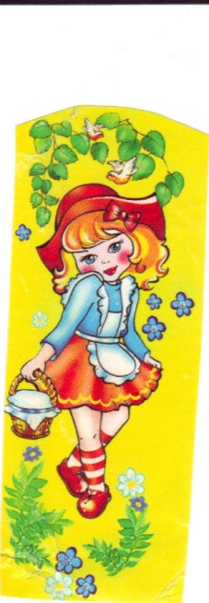
«Создание социально-эмоционального комфорта через туристические прогулки»
Из опыта работы ДОУ № 17 «Красная шапочка»

Slide 2
Самое увлекательное время года – это лето! С каким удовольствием дети ходят в походы. Рюкзаки за спину – и в перёд!

Slide 3
И вот уже мы за городом. Перейдем через мост – а дальше…

Slide 4
Понаблюдали за жителями водной стихии. Хорошо смотреть на воду, и уходить не хочется! Но нужно идти дальше.

Slide 5
Фотографу – ПРИВЕТ!

Slide 6
Уф! Ещё немного и привал! Что-то рюкзак стал тяжелым!

Slide 7
На привале. Ну-ка, что там мама положила? Чем можно подкрепиться?

Slide 8
Как быстро всё опустело в мешочках! Теперь можно и игрушки доставать!

Slide 9
И разговоры с любимым другом, и рассматривание интересной игрушки…

Slide 10
А что же интересного скажет Надежда Павловна?

Slide 11
Ну вот и закончился поход. Сколько интересного и увлекательного было. Даже усталости не чувствуется!

Slide 12
Хорошо бы ещё раз отправиться с рюкзаком по родному краю!

